Slide 1
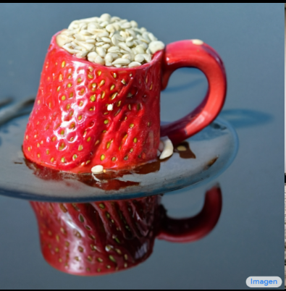
¿Que es “Imagen” de Google?
'Imagen’ crea una imagen en base a una descripción.
Por ejemplo, si se escribe: “Una taza de fresas llena de semillas de sésamo blanco, está flotando en un mar de chocolate negro”, se obtiene:
Su entrenamiento es en base a datos de la web y por lo tanto, hereda los sesgos sociales. Lo cual implica que existe el riesgo de que se realicen representaciones socialmente no aceptables.
Dado lo anterior Google tomo la decisión de no liberar “Imagen” al publico en general por el momento, estando disponible solo para su uso interno.

Slide 2
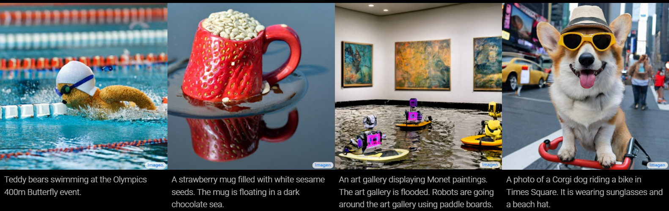
Actividad 1: Haga una demo con sus propias imágenes o textos según corresponda. Puede incluir una animación o videos
No se puede realizar, ya que no esta disponible al público general.
A continuación imágenes que aparecen en la web según los textos indicados (debajo de cada imagen)

Slide 3
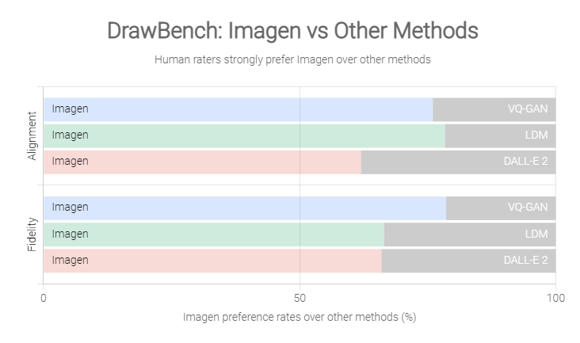
Actividad 2: Evalúe que tan “listo para ser usado” en aplicaciones industriales/negocios está el algoritmo/aplicación
Las imágenes que se comparten se ven reales y si no fuesen “frases sin sentido lógico” es relativamente fácil engañar el “ojo humano” en cuanto a juzgar su veracidad.
En este sentido (dejando de lado la perspectiva ética y moral) la herramienta esta bien lograda y puede ser ocupada tanto en ámbitos de negocios como en el ámbito académico.
Adicionalmente Google, asegura que ”Imagen” entrega mejores resultados respecto a otros sistemas y para esto comparte una comparación en su pagina en el apartado “DrawBench”
Es posible que sus resultados no sean tan buenos en otros idiomas que no sean inglés, esto no lo sabemos ya que la pagina solo muestra ejemplos en inglés.

Slide 4
Actividad 3: Proponga posibles usos.
Aplicaciones posibles:
Diseño: Creación de logos para marcas.
Realizar obras de arte “hibridas” humano-maquina
Ayudar en presentaciones de negocio y académicas para expresar ideas abstractas
En Arquitectura y construcción realizar render y proyecciones de espacios
En paisajismo realizar simulaciones en espacios considerando arquitectura y vegetaciones
Realizar fotos para mejorar presentaciones de negocios y academicas materializando ideas abstractas.

Slide 5
Actividad 4: Investigue cual es el precio/costo por uso de tal aplicativo si corresponde.
Aún no disponible al publico por razones de malos usos morales y éticos

